Slide 1
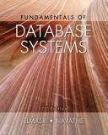
SQLite 資料庫案例參考
Fundamentals of Database Systems
Ramez Elmasri, Sham Navathe
SQLite_Create_Table.py
SQLite_Insert_data.py
SQLite_Query.py
SQLite_delete.py
SQLite_update.py

Slide 2
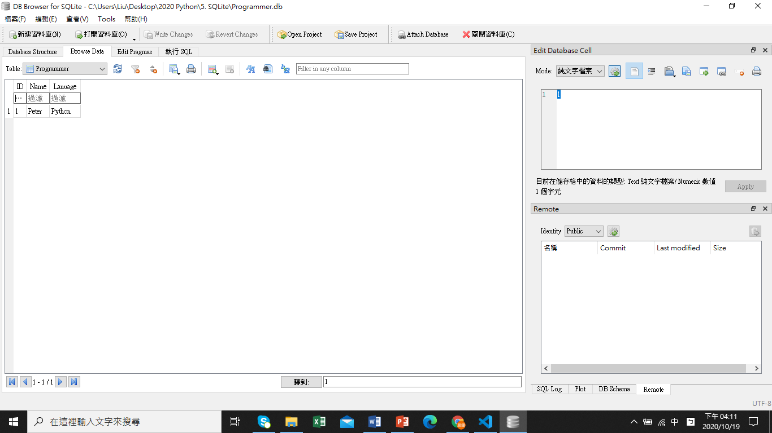
先至 https://sqlitebrowser.org/dl/ 下載DB Browser

Slide 3
Relational DB
資料庫裡的資料（資料型態及關係）可以用數個關連(Relations)表示
關連可視為表格(Table)
STUDENT | NAME | ID | PHONE | DEPARTMENT | BIRTHDAY
 | Johnson | 82325011 | 4227151 | EE | 09/11/73
 | Micheal | 82324033 | 4235671 | Computer Science | 10/10/69
 | Mary | 82532066 | 4678312 | English | 06/04/68
 | Mia | 83260212 | 8342356 | Mathematics | 06/27/68
 | Danny | 84030232 | 8342345 | Phisics | 05/28/73

Slide 4
Relational DB
正式關連式名詞 | 非正式相等名詞
關連(Relation) | 表格(Table)
值對(Tuple) | 列(Row)、記錄(Record)
支度(Degree) | 欄數(Number of Fields)
大小(Cardinality) | 列數(Number of Rows)
屬性(Attribute) | 欄位(Field)
主值鍵(Primary Key) | 識別字(Unique Identifier)
定義域(Domain) | 合法值群(Pool of Legal Values)

Slide 5
主值鍵(Primary key)
資料庫設計者選擇用來做為辨認關連的Tuple的候選鍵稱為主值鍵。
例如,資料庫設計者可選擇{ID}或{NAME、Address}來當做Employee之主值鍵。

Slide 6
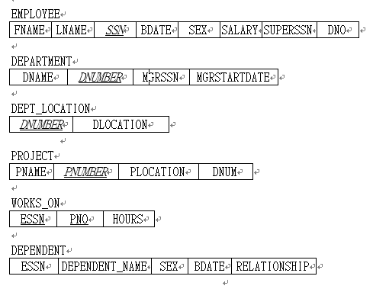
關連資料庫綱要(Relational Database Schema)
例如，公司人事資料庫的關連資料庫綱要

Slide 7
資料庫的案例
WORKS_ON | ESSN | PNO | HOURS
 | 000000001 | 1 | 32.5
 | 000000001 | 2 | 7.5
 | 000000005 | 3 | 40.0
 | 000000006 | 1 | 20.0
 | 000000006 | 2 | 20.0
 | 000000002 | 2 | 10.0
 | 000000002 | 3 | 10.0
 | 000000002 | 10 | 10.0
 | 000000002 | 20 | 10.0
 | 000000003 | 30 | 30.0
 | 000000003 | 10 | 10.0
 | 000000007 | 10 | 35.0
 | 000000007 | 30 | 5.0
 | 000000004 | 30 | 20.0
 | 000000004 | 20 | 15.0
 | 000000008 | 20 | null
EMPLOYEE | FNAME | LNAME | SSN | BDATE | SEX | SALARY | SUPERSSN | DNO
 | John | Smith | 000000001 | 09/01/55 | M | 30000 | 000000002 | 5
 | Franklin | Wong | 000000002 | 08/12/45 | M | 50000 | 000000008 | 5
 | Alicia | Zelaya | 000000003 | 19/07/58 | F | 25000 | 000000007 | 4
 | Jennifer | Wallace | 000000004 | 20/06/31 | F | 43000 | 000000008 | 4
 | Ramesh | Narayan | 000000005 | 15/09/52 | M | 38000 | 000000002 | 5
 | Joyce | English | 000000006 | 31/07/62 | F | 25000 | 000000002 | 5
 | Ahmad | Jabbar | 000000007 | 29/03/58 | M | 25000 | 000000004 | 4
 | James | Borg | 000000008 | 10/11/27 | M | 55000 | null | 1
DEPARTMENT | DNAME | DNUMBER | MGRSSN | MGRSTARTDATE
 | Research | 5 | 000000002 | 22/05/78
 | Administration | 4 | 000000004 | 01/01/85
 | Headquarters | 1 | 000000008 | 19/07/71
PROJECT | PNAME | PNUMBER | PLOCATION | DNUM
 | ProductX | 1 | Bellaire | 5
 | ProductY | 2 | Sugarland | 5
 | ProductZ | 3 | Houston | 5
 | Computerization | 10 | Stanfford | 4
 | Reorganization | 20 | Houston | 1
 | Newbenefits | 30 | Stafford | 4

Slide 8
外來鍵(Foreign Key)
一個關連R的外來鍵是Ｒ的一組屬性，這組屬性的值必須匹配(Match)到另一關連Ｒ'的主值鍵的值。
外來鍵是用來建立兩關連的連結關係。
關連EMPLOYEE透過外來鍵DNO與關連DEPARTMENT建立連結，

Slide 9
整合性限制(Integrity Constraint)
實體整合性限制(Entity Integrity Constraint):主值鍵的值不能是空的(Null)。因為如果主值鍵是空的，那麼就沒辦法來辨別值對。
鍵限制(Key Constraint)：指定每一關連綱要的候選鍵，候選鍵在這個關連必須能夠唯一的來區別值對(Tuple)。

Slide 10
SQL 語言
SQL(Structured Query Language)
是一高階宣告(Declarative)式語言
使用者只需指定他／她要什麼(What)資料,而不必指定如何(How)去獲取這些資料。
大多數商業關連式DBMS均提供此種語言

Slide 11
範例

Slide 12
範例
查詢1：取出員工，姓名為"John Smith"的生日(BDATE)。
SELECT BDATE
FROM EMPLOYEE
WHERE FNAME='John'AND AND LNAME='Smith'

Slide 13
範例
查詢2：取出在”Research”部門工作的所有的員工的姓名
SELECT FNAME，LNAME
FROM EMPLOYEE，DEPARTMENT
WHERE DNAME='Research' AND DNUMBER=DNO

Slide 14
範例
查詢3(遞迴查詢)列出員工的姓名及他／她的直屬主管的姓名
SELECT E.FNAME，E.LNAME，S.FNAME，S.LNAME
FROM EMLOYEE E, EMPLOYEE S
WHERE E.SUPERSSN=S.SSN

Slide 15
範例
查詢4：取出所有員工的編號及其薪水。
SELECT SSN，DSALARY
FROM EMPLOYEE

Slide 16
範例
查詢5：取出在第5部門(DEPARTMENT 編號是5)工作的所有員工的資料。
SELECT *
FROM EMPLOYEE
WHERE DNO=5

Slide 17
範例
查詢6：求在"Research"部門工作的所有員工的薪水總和，最高薪水，最低薪水及平均薪水。
SELECT SUM(SALARY)，MAX(SALARY)，
MIN(SALARY)，AVG(SALARY)
FROM EMPLOYEE，DEPARTMENT
WHERE DNO=DNUMBER AND DNAME='Research'

Slide 18
範例
查詢7：對於每一部門，取出部門編號，員工人數及員工的平均薪水。
SELECT DNO，COUNT(*)，AVG(SALARY)
FROM EMPLOYEE
GROUP BY DNO

Slide 19
範例
Insert 指令
INSERT INTO EMPLOYEE VALUES ('Richard'，'Marini'，'653298653'，
'30/12/52'，'M'，37000， '987654321'，4)

Slide 20
範例
DELETE指令
刪除5號部門的所有員工。
DELETE FROM EMPLOYEE
WHERE DNO=5

Slide 21
範例
UPDATE命令
將5號部門的員工調薪10%
UPDATE EMPLOYEE
SET SALARY=SALARY*1.1
WHERE DNO=5

Slide 22
使用SQLite

Slide 23
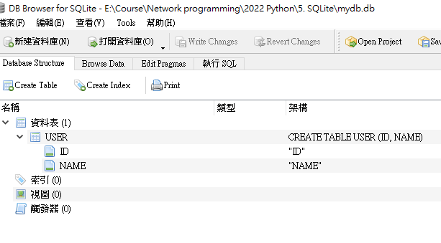
Create Table
import sqlite3
#使用此指令創建資料後，在檔案中尋找mydb.db檔案，並可用SQLite browser瀏覽
conn=sqlite3.connect ('E:\\Course\\Network programming\\2022 Python\\5. SQLite\\mydb.db')
cur=conn.cursor()
cur.execute ("create table USER (ID, NAME)") conn.commit()
conn.close()

Slide 24
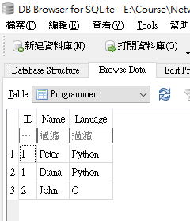
Insert 指令
import sqlite3 as lite
con = lite.connect('C:\\Users\\Liu\\Desktop\\2020 Python\\5. SQLite\\Programmer.db')
with con:
cur=con.cursor()
cur.execute("Insert into Programmer Values(1, 'Diana', 'Python')")
cur.execute("Insert into Programmer Values(2, 'John', 'C')")

Slide 25
Query指令
import sqlite3
conn=sqlite3.connect ('C:\\Users\\Liu\\Desktop\\2020 Python\\5. SQLite\\Programmer.db’)
Cur=conn.cursor()
Cur.execute (“select * from USER”)
rows = cur.fetchall()
For row in rows:
print(row)
#row=cur.fetchone()
#print(row)
#row=cur.fetchone()
#print(row)
conn.commit()
Conn.close()

Slide 26
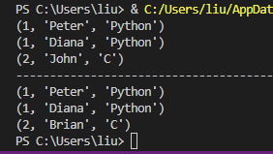
Update 指令
import sqlite3
conn=sqlite3.connect ('E:\\Course\\Network programming\\2022 Python\\5. SQLite\\Programmer.db')
cur=conn.cursor()
cur.execute("select * from Programmer")
rows = cur.fetchall()
for row in rows:
print(row)
print ("--------------------------------------")
cur.execute ("update Programmer set Name= 'Brian' where ID=2")
cur.execute("select * from Programmer")
rows = cur.fetchall()
for row in rows:
print(row)
conn.commit()
conn.close()

Slide 27
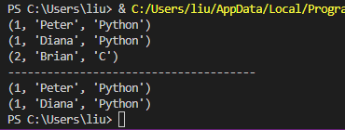
Delete指令
import sqlite3
conn=sqlite3.connect ('C:\\Users\\Liu\\Desktop\\2020 Python\\5. SQLite\\Programmer.db')
cur=conn.cursor()
cur.execute("select * from Programmer")
rows = cur.fetchall()
for row in rows:
print(row)
print ("--------------------------------------")
cur.execute ("delete from Programmer where Name='Brian'")
cur.execute("select * from Programmer")
rows = cur.fetchall()
for row in rows:
print(row)
conn.commit()
conn.close()

